Slide 1
자연언어처리 특강

Slide 2
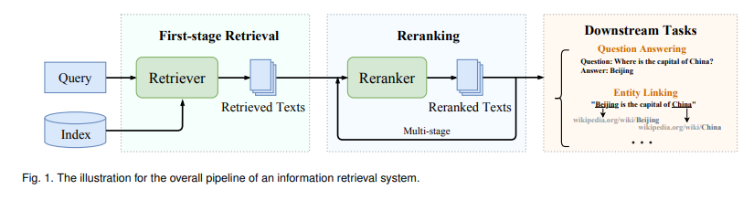
Overview
검색 모듈
생성 모듈
Sparse Retrieval : BM25
Dense Retrieval : Bi-encoder, Cross-encoder, …
관련 있는 문서들을 어떻게 찾을 것인가?

Slide 3
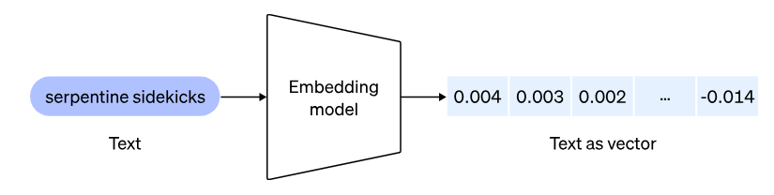
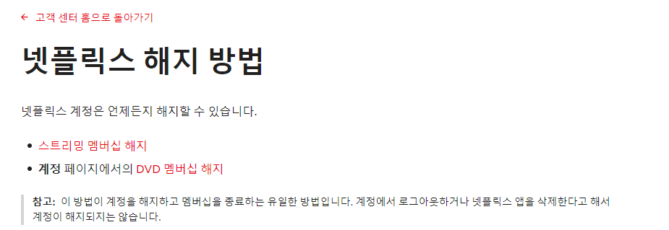
Overview: Sparse, Dense
Sparse Retrieval
Dense Retrieval
Q:
넷플릭스 해지
D:
넷플릭스 해지하는 방법은 다음과 같습니다 ….
Q
넷플릭스 해지
Lexical matching
0.92
D
넷플릭스 해지 D
Q + D
넷플릭스 해지
+ 넷플릭스 해지 D
Score
model
0.92

Slide 4
Sparse Retrieval vs Dense Retrieval
Q:
넷플릭스 해지
D:
넷플릭스 해지하는 방법은 다음과 같습니다 ….
Sparse Retrieval model
  전통적인 검색 방법 중 하나로, lexical matching을 기반으로 작동한다.
  TF-IDF, BM25
  장점
    학습이 필요 없다.
    웬만한 환경에서도 잘 작동한다.
    매우 빠르다.
  단점
    문맥을 파악하지 못한다. (단어의 순서나 관련성을 고려하지 않는다.)
Dense Retrieval model
  LM의 대두와 함께 사용되는 방법으로, Semantic matching을 기반으로 작동한다.
  문서와 질의를 고차원 벡터 공간으로 매핑하여 유사성을 평가한다.
  Bi-Encoder, Cross-Encoder
  장점
    문맥을 고려하므로 더 나은 검색 성능을 제공할 수 있다.
  단점
    계산 비용이 높고 시간이 많이 소요된다. (특히 큰 데이터셋에서는 효율성이 떨어진다.)
    검색 환경에 맞게 학습되지 않으면 좋은 성능을 기대하기 어렵다.
Lexical matching
Q or D
넷플릭스 해지

Slide 5
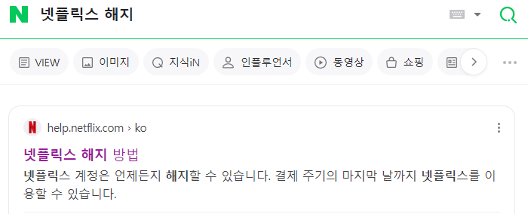


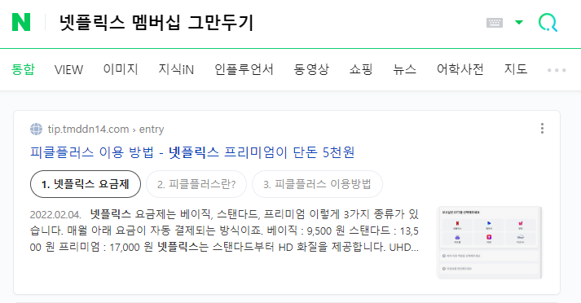
Vocabulary mismatch problem
o
x

Slide 6

Dense Retrieval: Retrieval, Reranking
Q
Q
>
>
>
>
Top-k
(=Retrieval)
Sort
(=Rerank)
>
>
>
>
>
…
➔ Sparse or Bi-encoder
➔ Cross-encoder

Slide 7
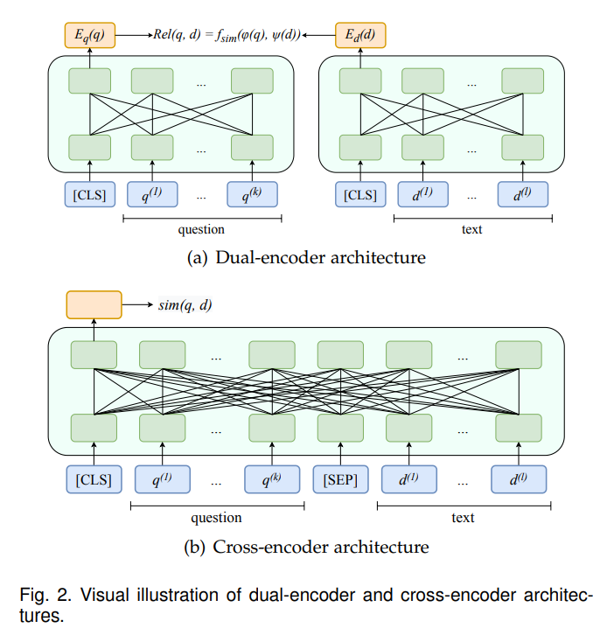
Dense Retrieval: Bi-Encoder vs Cross-Encoder
Bi-encoder (➔ Retrieval)
  임베딩(encoder) 네트워크를 사용하여 문서와 질의 각각을 임베딩한 후, 유사도를 측정하여 관련성이 높은 문서들을 찾는다.
  장점
    문서들을 미리 임베딩하여 저장해놓을 수 있다. → 실제 검색 시, 질의에 대해서 임베딩한 후, 유사도 측정만을 진행하면 되기에 소모시간이 비교적 적다.
  단점
    질의-문서에 대해 같이 고려하지 않기 때문에, cross-encoder에 비해 정확성이 떨어진다.
Cross-encoder (➔ Reranking)
  하나의 임베딩 네트워크를 사용하여 문서와 질의 쌍을 같이 넣어준다.
  장점
    질의와 문서 간의 상호작용을 고려하기 때문에 비교적 정확하다.
  단점
    질의-모든 문서들에 대해 추론해야 하기 때문에, 시간이 많이 소모된다.

Slide 8


Dense Retrieval: Bi-Encoder
Q or D
넷플릭스 해지
=
$$E_{d}(d_{1})$$
Input:
$$d_{1}$$

Slide 9


Dense Retrieval: Bi-Encoder
$$E_{d}(d_{2})$$
$$E_{d}(d_{1})$$
Input:
$$d_{1}$$
$$d_{2}$$

Slide 10



Dense Retrieval: Bi-Encoder
$$E_{d}(d_{n})$$
…
미리 임베딩된 문서들
$$E_{d}(d_{3})$$
$$E_{d}(d_{2})$$
$$E_{d}(d_{1})$$
Input:
…
$$d_{1}$$
$$d_{2}$$
$$d_{n}$$

Slide 11

Dense Retrieval: Bi-Encoder
$$E_{d}(d_{n})$$
…
미리 임베딩된 문서들
$$E_{d}(d_{3})$$
$$E_{d}(d_{2})$$
사용자 질의
임베딩
$$E_{d}(d_{1})$$
Input:
$$query$$
…
$$d_{1}$$
$$d_{2}$$
$$d_{n}$$

Slide 12

Dense Retrieval: Bi-Encoder
$$E_{d}(d_{n})$$
…
$$E_{d}(d_{3})$$
미리 임베딩된 문서들에 대해 cosine similarity (=score)를 구한다.
$$E_{d}(d_{2})$$
사용자 질의
임베딩
$$E_{d}(d_{1})$$
$${score}_{1}$$
Input:
$$query$$
…
$$d_{1}$$
$$d_{2}$$
$$d_{n}$$

Slide 13










Dense Retrieval: Bi-Encoder
$$E_{d}(d_{n})$$
$${score}_{n}$$
…
$${score}_{3}$$
미리 임베딩된 문서들에 대해 쿼리와 가장 유사성이(=점수가) 높은 문서들을 반환한다.
$$E_{d}(d_{3})$$
$$E_{d}(d_{2})$$
$${score}_{2}$$
사용자 질의
임베딩
$$E_{d}(d_{1})$$
$${score}_{1}$$
<Ranking>
$$query →$$
$${1. score}_{2}$$
$$d_{2}$$
$${2.score}_{3}$$
>
$$d_{3}$$
$$3.{score}_{1}$$
$$d_{1}$$
>
Input:
$$query$$
…
$$d_{1}$$
$$d_{2}$$
$$d_{n}$$

Slide 14
Dense Retrieval: Bi-Encoder
$$E_{d}(d_{n})$$
$${score}_{n}$$
…
$${score}_{3}$$
미리 임베딩된 문서들에 대해 cosine similarity를 구한다.
가장 유사성이(=점수) 높은 문서들을 반환한다.
$$E_{d}(d_{3})$$
$$E_{d}(d_{2})$$
$${score}_{2}$$
사용자 질의
임베딩
$$E_{d}(d_{1})$$
$${score}_{1}$$
예시)
Query: 100개, Document: 100,000개
모델 추론 횟수: 100 + 100,000
(cosine similarity를 구하는 것은 논외)
Input:
$$query$$
…
$$d_{1}$$
$$d_{2}$$
$$d_{n}$$

Slide 15







Dense Retrieval: Cross-Encoder
$$score$$
예시)
Query: 100개, Document: 100,000개
모델 추론 횟수: 100*100,000 = 10,000,000
정확하지만, 느리고 비싸다.
Input:
$$query,$$
$$query,$$
…
$$query,$$
,
,
$$d_{1}$$
$$d_{2}$$
$$d_{n}$$

Slide 16
Dense Retrieval: Retrieval, Reranking
Sparse or Bi-encoder
Cross-encoder
Q
>
>
>
>
Top-k
(=Retrieval)
Sort
(=Rerank)
>
>
>
>
>
…

Slide 17
실습
BM25, Bi-encoder, Cross-Encoder 사용해보기 (뒷장에 예시)
  https://colab.research.google.com/drive/1Gx8sjSWz3W64ZbhPRTX_3uyHvisqtigS#scrollTo=D_hDi8KzNgMM
SenteceBERT 라이브러리를 이용한 Bi-encoder, Cross-Encoder 학습
  https://colab.research.google.com/drive/1KetpPOHrmSgif6UXmIJovl2phcKAZdTg#scrollTo=rqUfYfFROkq7

Slide 18
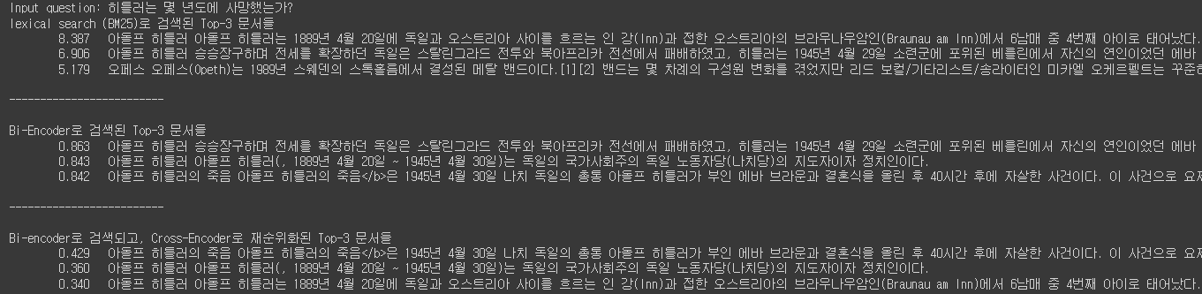
실제 예시

Slide 19
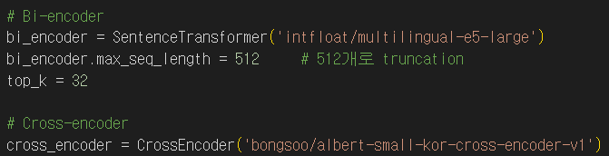
실습 코드 1 – Bi-encoder (Inference)
Model load
문서들을 벡터 공간으로 매핑 (임베딩)
  Input: [CLS]문서[SEP]
  Output: embedding
질의 임베딩
  Input: [CLS]질의[SEP]
  Output: embedding
문서 임베딩들과 질의 임베딩에 대해 유사도(=점수) 측정 후 랭킹
  Cosine similarity 측정
  Faiss 사용 시 빠르게 비교 가능

Slide 20

실습 코드 1 : Bi-Encoder
$$E_{d}(d_{n})$$
$${score}_{n}$$
…
$${score}_{3}$$
미리 임베딩된 문서들에 대해 cosine similarity를 구한다.
가장 유사성이(=점수) 높은 문서들을 반환한다.
$$E_{d}(d_{3})$$
$$E_{d}(d_{2})$$
$${score}_{2}$$
$$E_{d}(d_{1})$$
$${score}_{1}$$
Input:
$$query$$
…
$$d_{1}$$
$$d_{2}$$
$$d_{n}$$

Slide 21
실습 코드 1 – Cross-Encoder
Model load
질의와 문서 쌍에 대해 유사도(=점수) 측정
  Input: [CLS]질의[SEP]문서[SEP]
  Output: Score
유사도가 높은 순으로 랭킹

Slide 22







실습 코드 1 : Cross-Encoder
$${score}_{}$$
Input:
$$query,$$
$$query,$$
…
$$query,$$
,
,
$$d_{1}$$
$$d_{2}$$
$$d_{n}$$

Slide 23
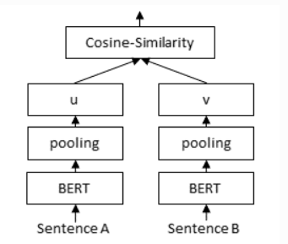
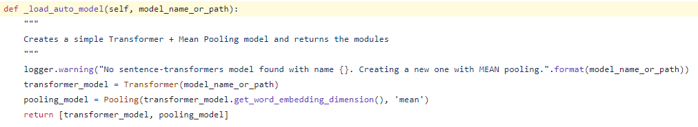
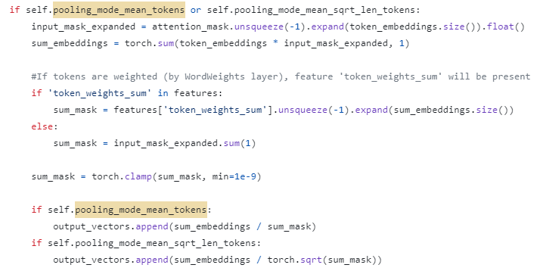
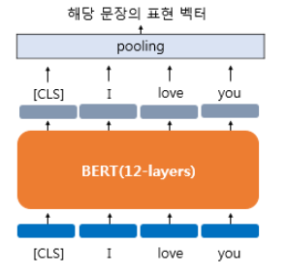
실습 코드 1 – 아키텍처
Bi-encoder

Slide 24
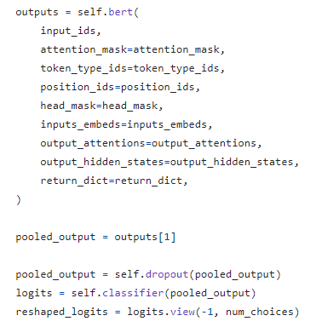
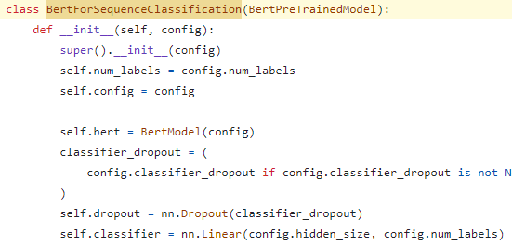
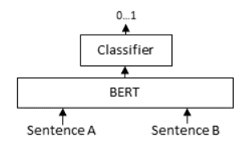
실습 코드 1 – 아키텍처
Cross-encoder

Slide 25
학습

Slide 26
Dense Retrieval: Retrieval, Reranking
Sparse or Bi-encoder
Cross-encoder
Q
>
>
>
>
Top-k
(=Retrieval)
Sort
(=Rerank)
>
>
>
>
>
…

Slide 27
Model Overview

Slide 28
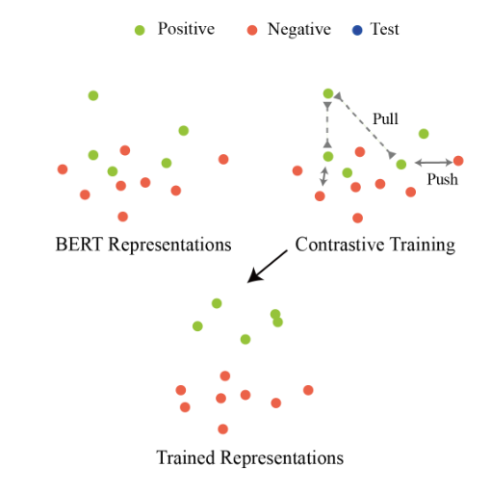
학습 과정: Bi-encoder

Slide 29
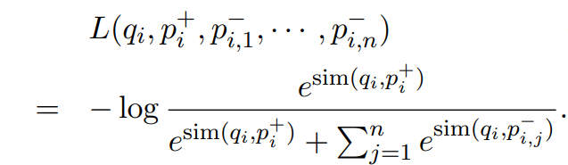
Loss: Bi-encoder
Bi-encoder의 경우 contrastive loss를 사용하여 학습한다.
  위 loss의 의미는 다음과 같다.
    “q에 대해, 정답인(=positive)인 passage는 임베딩을 가깝게, 정답이 아닌(=negative)인 passage들은 임베딩을 멀게 만들어라.”
    즉, 모델을 학습할 때 어떤 passage를 +로, 어떤 passage를 –로 할지가 성능을 좌우한다.
    특히 negative의 품질이 좋을수록 성능이 높아진다. (ex. 정답이 아니지만 비슷한 주제의 passage)

Slide 30
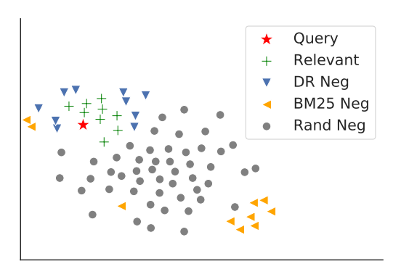
Loss: Bi-encoder
어떤 Passage를 negative로 결정할 것인가?
  보통 관련이 있는 {query-passage} pair, 즉 positive pair는 주어지지만 negative pair는 주어지지 않는 경우가 많다. 이럴 때 가장 기본적으로 사용하는 방법이 BM25를 이용한 negative 구축이다.
  BM25 negative 방법
    BM25로 query를 검색하여 나오는 passage들 중, 정답으로 태깅되어 있지 않은 애들을 negative로 사용한다.

Slide 31
학습 과정: Cross-encoder
Q1, D1
Q1, D2
Q1, D3
관련 있음(1)
관련 없음(0)
관련 없음(0)
Q2, D2
Q2, D1
Q2, D3
관련 있음(1)
관련 없음(0)
관련 없음(0)
Q3, D3
Q3, D1
Q3, D2
관련 있음(1)
관련 없음(0)
관련 없음(0)
이진분류

Slide 32
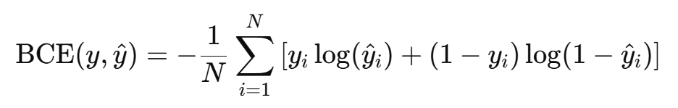
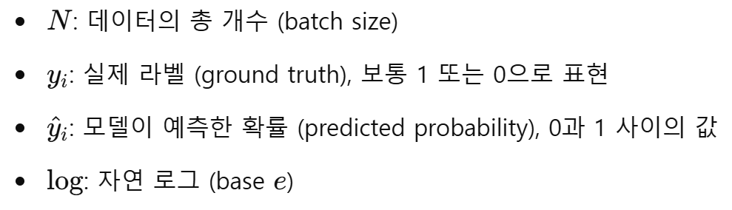
Loss: Bi-encoder
Cross-encoder의 경우 보통 binary cross-entropy (BCE)를 사용하여 학습한다.
“정답 쌍과 오답 쌍의 확률을 이진 분류 문제로 푼다. 주어진 쿼리-문서 쌍이 관련 있는지(1) 또는 관련 없는지(0)를 예측해라. ”

Slide 33
실습
BM25, Bi-encoder, Cross-Encoder 사용해보기
  https://colab.research.google.com/drive/1Gx8sjSWz3W64ZbhPRTX_3uyHvisqtigS#scrollTo=D_hDi8KzNgMM
SenteceBERT 라이브러리를 이용한 Bi-encoder, Cross-Encoder 학습
  https://colab.research.google.com/drive/1KetpPOHrmSgif6UXmIJovl2phcKAZdTg#scrollTo=rqUfYfFROkq7

Slide 34
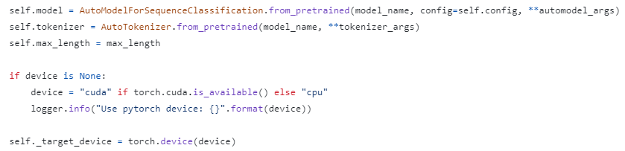
실습 코드 2 - Cross Encoder 구현

Slide 35
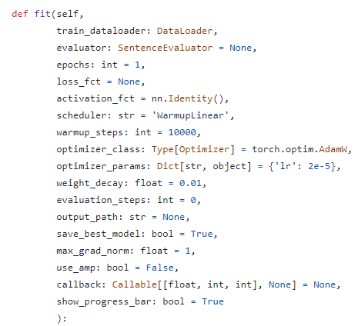
실습 코드 2 - Cross Encoder 구현

Slide 36
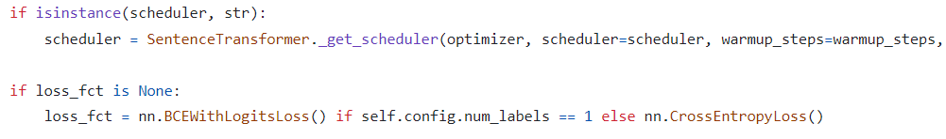
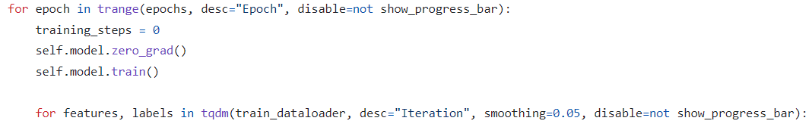
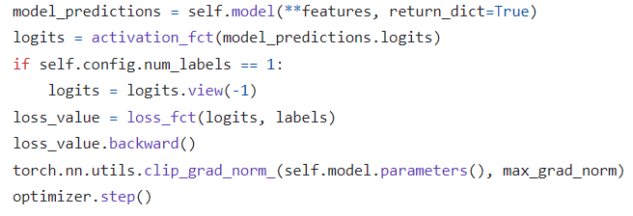

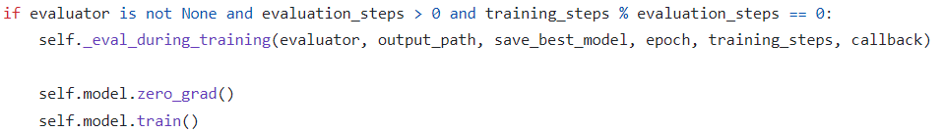
실습 코드 2 - Cross Encoder 구현

Slide 37
실습 코드 2 - Bi-encoder 구현
학습 loop는 어떤 loss를 썼는지만 달라지고 전반적인 흐름은 같기에 생략

Slide 38
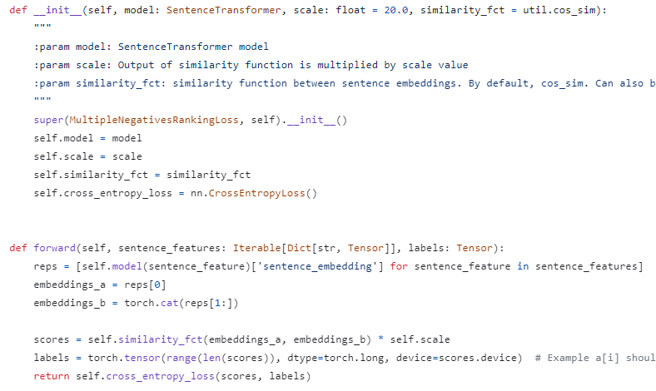
실습 코드 2 - Bi-encoder 구현

Slide 39
Ref
Cross Encoder from scratch
  https://github.com/UKPLab/sentence-transformers/blob/master/examples/training/ms_marco/train_cross-encoder_scratch.py
  https://github.com/UKPLab/sentence-transformers/blob/master/sentence_transformers/cross_encoder/CrossEncoder.py
  https://www.sbert.net/docs/package_reference/cross_encoder.html?highlight=model%20fit
Bi encoder from scratch
  https://github.com/UKPLab/sentence-transformers/blob/master/examples/training/ms_marco/train_bi-encoder_mnrl.py
  https://www.sbert.net/examples/training/ms_marco/README.html?highlight=multiplenegative#bi-encoder

Slide 40
모델 선택
MTEB Leaderboard
  Massive Text Embedding Benchmark
  https://huggingface.co/spaces/mteb/leaderboard
  범용적인 텍스트 임베딩을 평가하기 위한 리더보드
검색모델을 사용할 때, 이미 학습되어 있는 모델 중 어떤 게 좋을까?
  성능(한국어)과 비용(시간, GPU자원 고려)을 고려하여 선택

Slide 41
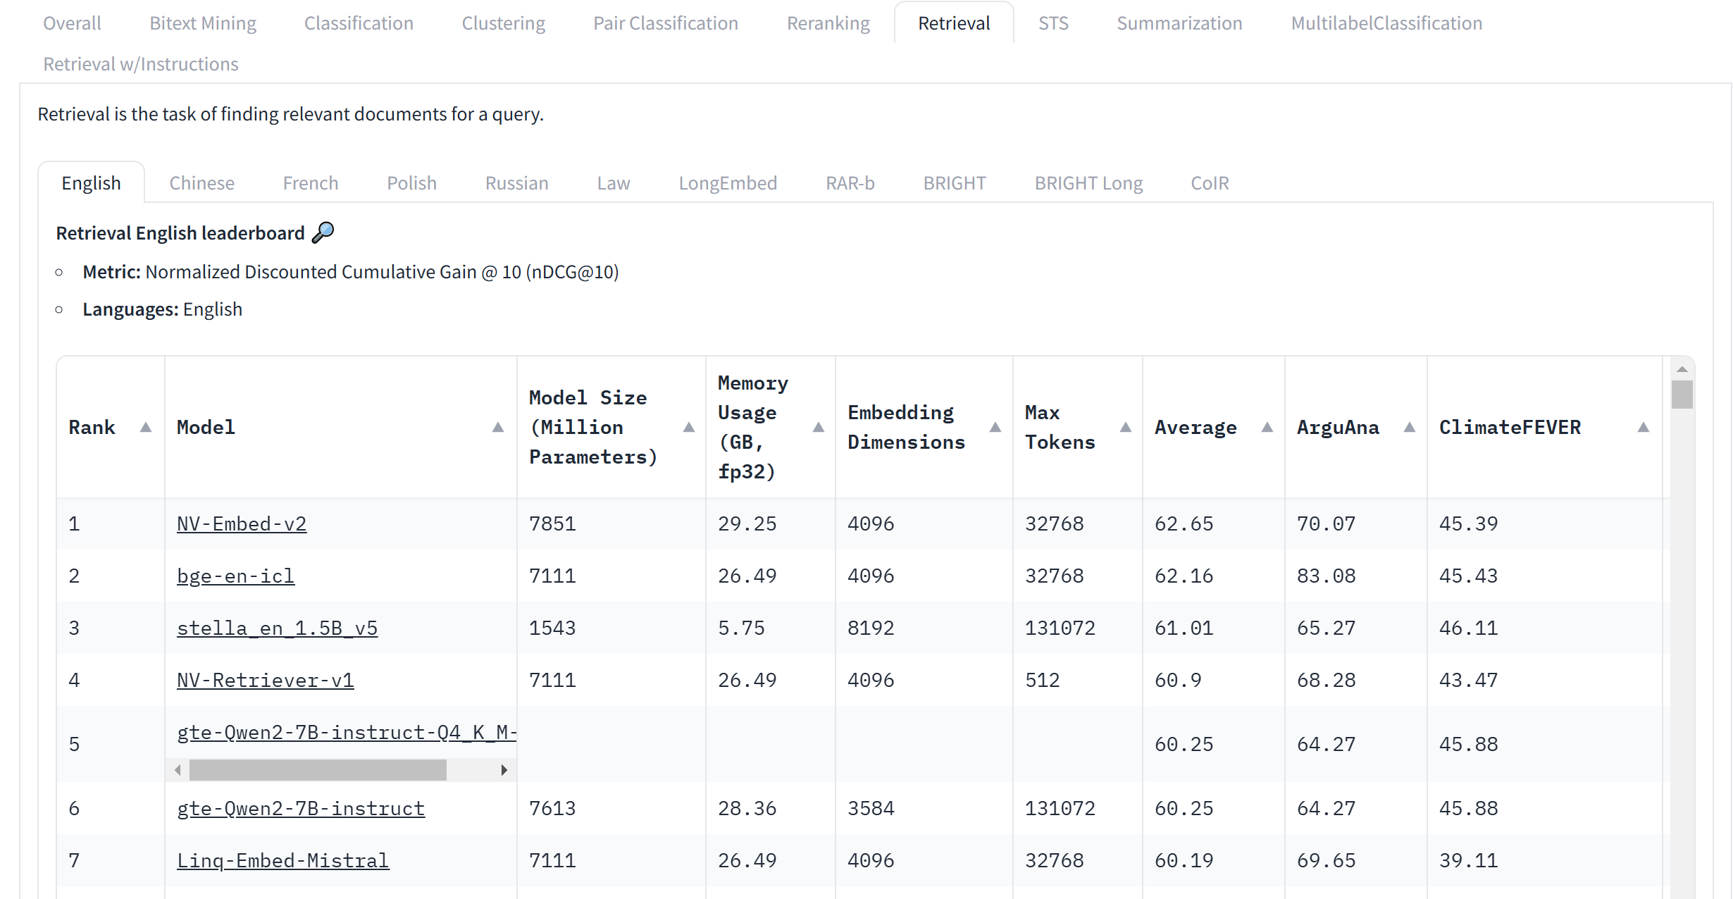
1.어떤 Task에 맞는가?
2.한국어(multi-lingual)를 지원하는가?
3.현재 내가 가지고 있는 자원에서 돌릴 수 있는가?
(colab의 경우 ~500M 크기의 모델 사용 가능)

Slide 42
Thank you

Slide 43

Huggingface란?
자연어 처리(Natural Language Processing, NLP) 및 기계 학습(Machine Learning) 분야에서 사용되는 다양한 모델 및 도구들을 제공하는 오픈 소스 플랫폼이다. Transformer의 아키텍처나 관련 라이브러리들을 지원하며, 사전학습된 모델의 체크포인트나 데이터 셋 등을 쉽게 공유할 수 있는 환경을 제공한다.
https://huggingface.co/

Slide 44
사용 데이터 셋 및 모델
데이터 셋
  Mr-tydi
    https://huggingface.co/datasets/castorini/mr-tydi/viewer/korean
  KorQuad
    https://korquad.github.io/
    https://huggingface.co/datasets/squad_kor_v1
모델
  BERT
    bert-base-multilingual-uncased
    https://huggingface.co/bert-base-multilingual-uncased
    → 추후 한국어 데이터 셋으로 학습된 koBERT를 사용할 것을 권장
      https://huggingface.co/skt/kobert-base-v1

Slide 45
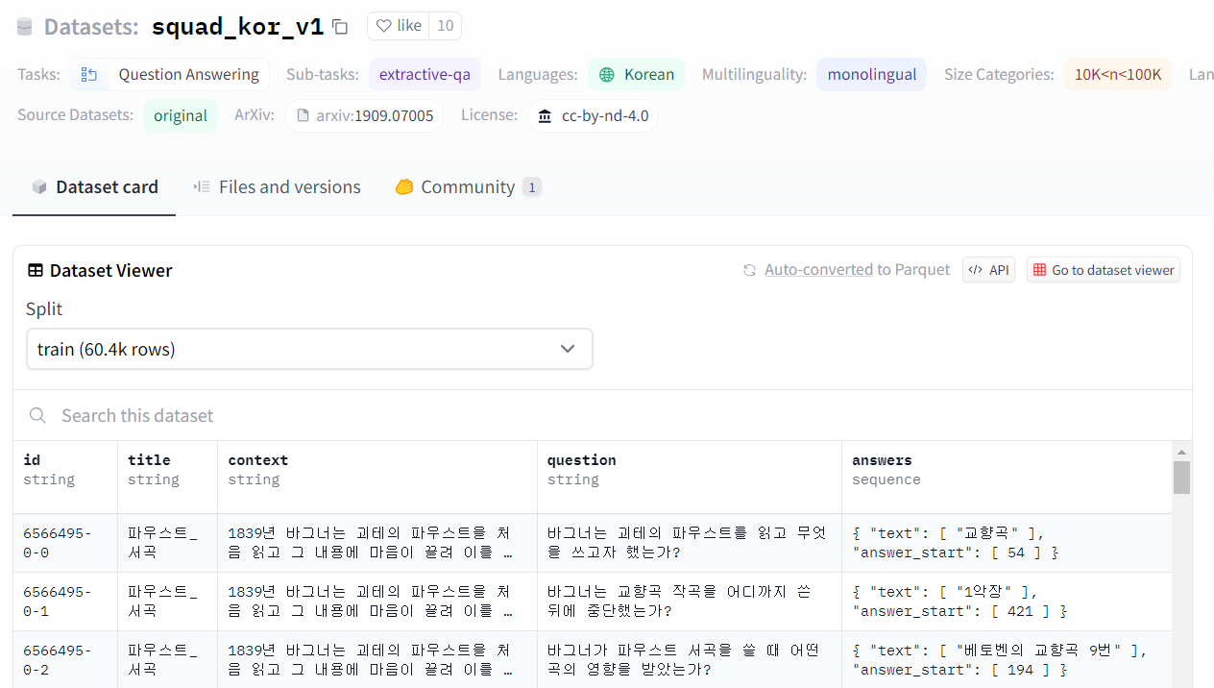
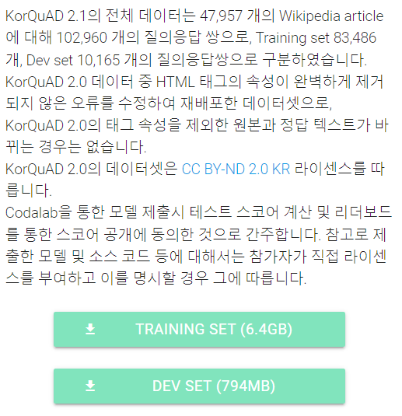

예시 – Dataset
korQuAD homepage
코드 한 줄로 다운로드 가능! 바로 파이썬에서 사용 가능함

Slide 46
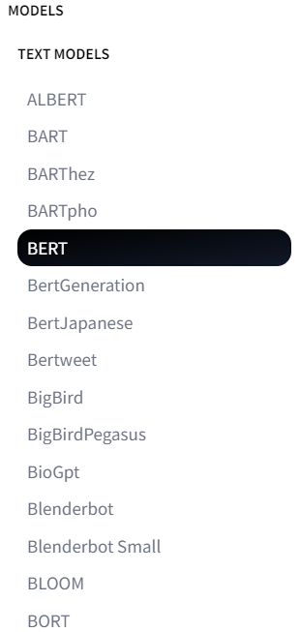
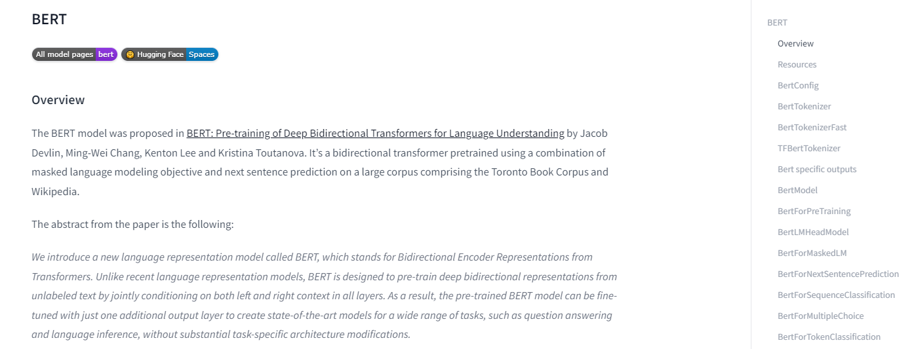
예시 – 모델 아키텍처
https://huggingface.co/docs/transformers/model_doc/bert#transformers.BertForSequenceClassification

Slide 47
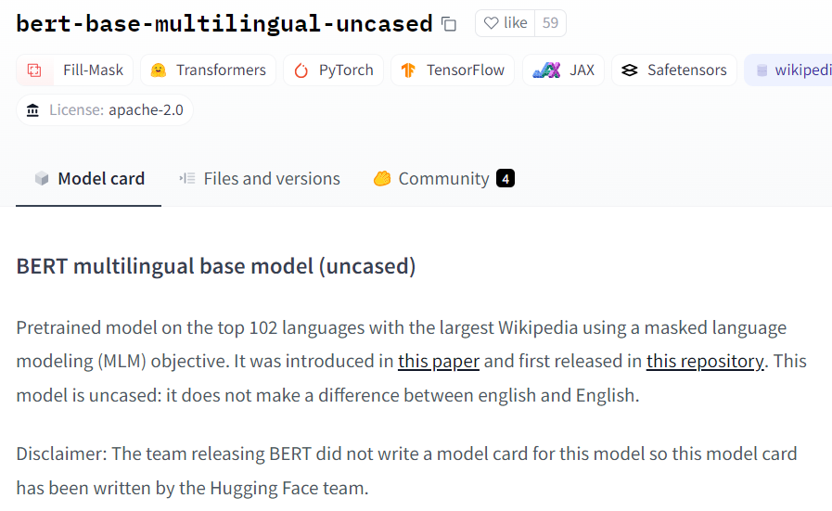
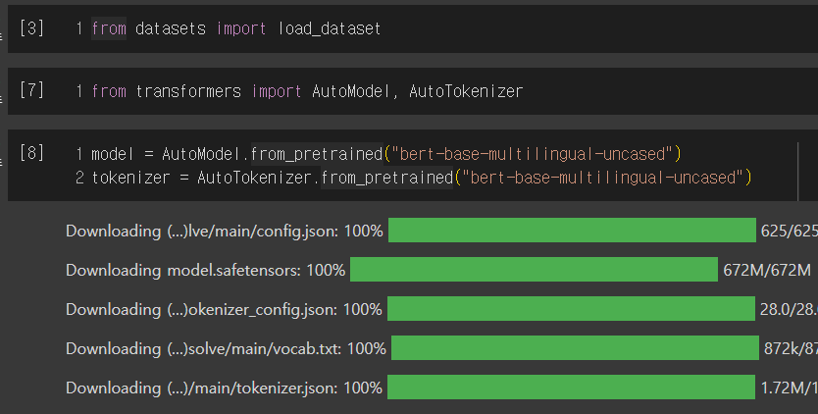

예시 – pretrained model
미리 학습시켜 놓은 모델을 코드 한 줄로 다운로드 가능

Slide 48
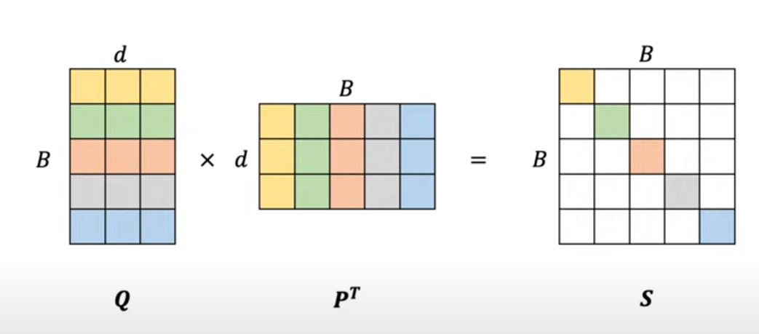
In-batch negative

